Slide 1
Neizbježna pripadnost grupi.
Semiotika etnonima i etičko pitanje u Andrićevom romanu „Na Drini ćuprija“
Maciej Czerwiński
Uniwersytet Jagielloński
Kraków

Slide 2
„znači da morate da ostanete ono što ste ili, ako hoćeš, ono što ste bili; morate, jer niko ne može da bude i ono što jeste i protivno od toga.“
„ljudi su počeli da se dele i okupljaju, odbijaju i privlače po novim merilima i na novim osnovama, a snagom starih strasti i drevnih nagona“

Slide 3
Pripovjedač
I vreme je činilo svoje. Život je tekao, na izgled nepromenjen. Prošlo je više od trideset godina od ovog razgovora na kapiji. Ali oni kočići, koje su carski mubašir i rujanski serdar sadili po granici, pustili su koren, primili se i rodili sporim ali po Turke gorkim plodom: Turci su morali da napuste i poslednje gradove po Srbiji. I jednog letnjeg dana pritište višegradski most žalosna povorka izbeglica iz Užica.
Bili su oni topli dani sa dugim prijatnim sumracima na kapiji, kad Turci iz čaršije ispune obe terase nad vodom. Tu se u takve dane sepetima dogoni bostan. Zrele dinje i lubenice se hlade po vas dan, a predveče ih kupuje dokon svet i jede na sofi. Obično se dvojica opklade da li je lubenica iznutra crvena ili bela. Onda je raseku i onaj koji je izgubio plati, a svi zajedno jedu, uz razgovor i glasne šale.
(…) – [2 stranice deskripcije]
Muškarci su većinom išli pešice, prašni i pogruženi, a na sitnim konjima klatile su se umotane i zabuljene žene ili nejaka deca, uvezana među denjkovima ili na sanducima. Poneki ugledniji čovek jaše na boljem konju, ali nekim pogrebnim kasom i oborene glave, tako da još više odaje nesreću koja ih je ovde doterala. Ima ih koji na konopčiću vode jednu kozu. Neki nose jagnje u naručju. Svi ćute, čak ni deca ne plaču. Čuje se samo bat konjskih kopita i ljudskih koraka i jednolično kloparanje bakrenih i drvenih predmeta na pretovarenim konjima. Pojava tog premorenog i raskućenog sveta ugasi odjednom živost na kapiji. Stariji ostadoše na kamenim klupama .

Slide 4
Salko Ćorkan
sin „jedne Ciganke i nekog vojnika“; koji „pripadao je svima i nije bio ničiji“, koji „nikad nije imao svoje kuće ni porodičnog imena“

Slide 5
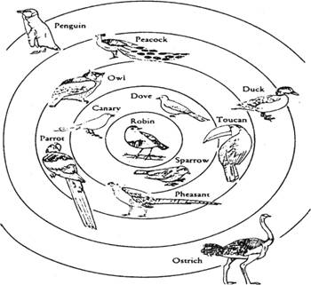
Problem kategorizacije
Mehanizam tip-egzemlpar

Slide 6
Kategorizacija
Primjer: Mile
Mile
Drugi Srbi
Srugi Srbi
Karađorđe

Slide 7
Kategorizacija
Prototipniji Turčin?
Abidaga/Arfibeg
Arfibeg?
Abidaga?
Abigada?
Aribeg?

Slide 8
Pero Talijan
Kad je, vraćajući se s posla, siv od kamene prašine i umrljan bojama, majstor Pero pročitao oglas na kapiji, on je nabio šešir na oči i grčevito stisnuo svoju tanku lulu koju je uvek držao u zubima. I koga god je sreo od uglednijih i ozbiljnijih ljudi, dokazivao mu je da on, iako je Italijan, nema ničeg zajedničkog sa ovim Lukenijem i njegovim odvratnim zločinom.

